Slide 1
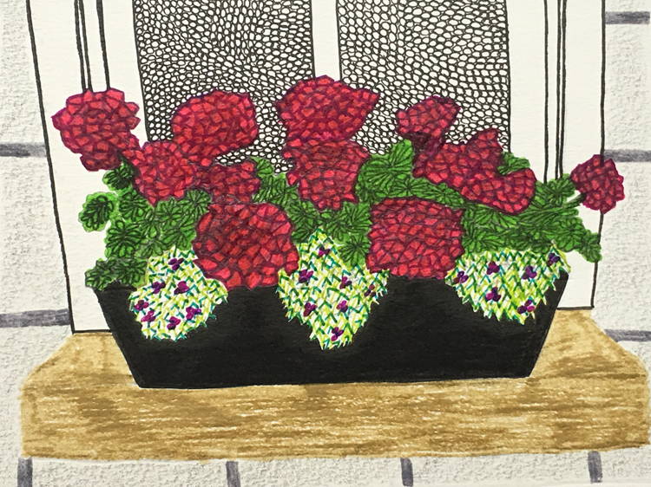
B l o o m i n g R e d

